Slide 1

CSS – TEXTOS

Slide 2
Textos
CSS dispone de numerosas propiedades para modificar la apariencia de los textos:
Fuentes:
https://www.w3schools.com/css/css_font.asp
https://www.w3schools.com/css/css3_fonts.asp
Textos:
https://www.w3schools.com/css/css_text.asp
https://www.w3schools.com/css/css3_text_effects.asp
Columnas:
https://www.w3schools.com/css/css3_multiple_columns.asp
Importar fuentes:
https://www.mclibre.org/consultar/htmlcss/css/css-fuentes-web.html

Slide 3
Fuentes
Propiedad | Descripción | Valores
font-family | Familias de fuentes | [ [ <nombre-familia> | <familia-genérica> ] [, <nombre-familia> | <familia-genérica> ]* ]
font-style | Estilo de la fuente | [ normal | italic | oblique ]
font-variant | Convierte las minúsculas a mayúsculas pero mantienen un tamaño inferior a las mayúsculas | [ normal | small-caps ]
font-weight | Intensidad de la fuente | [ normal | bold | bolder | lighter | 100 | 200 | 300 | 400 | 500 | 600 | 700 | 800 | 900 ]
font-size | Tamaño de la fuente | [ [ xx-small | x-small | small | medium | large | x-large | xx-large] | [larger | smaller] | <longitud> | <porcentaje> ]
font | Atajo para establecer el resto de propiedades sobre las fuentes a la vez | [ [ [ <font-style> || <font-variant> || <font-weight> ]? <font-size> [ / <line-height> ]? <font-family> ] | caption | icon | menu | message-box | small-caption | status-bar ]

Slide 4
Texto
color: el color por defecto depende del navegador.
El valor del color se hereda, por ello se suele establecer el color del <body> para establecer el color de todos los elementos.
Como los enlaces no heredan el color habrá que establecerlo explícitamente.
font-family: el tipo de letra se hereda. Así, es posible definir el tipo de letra para el body y todos los elementos lo heredarán.
CSS permite indicar en la propiedad font-family más de una fuente para evitar el problema de que no este disponible la fuente elegida.
El último valor de la lista suele ser el nombre de la familia tipográfica genérica que más se parece al tipo de letra que se quiere utilizar.

Slide 5
Textos
Propiedad | Descripción | Valores
text-indent | Desplazamiento de la primera línea del texto | [ <longitud> | <porcentaje> ]
text-align | Alineamiento del texto | [ left | right | center | justify ]
text-decoration | Efectos de subrayado, tachado, parpadeo | [ none | [ underline || overline || line-through || blink ] ]
letter-spacing | Espacio entre caracteres | [ normal | <longitud> ]
word-spacing | Espacio entre palabras | [ normal | <longitud> ]
text-transform | Transformaciones del texto a mayúsculas/minúsculas | [ capitalize | uppercase | lowercase | none ]
white-space | Comportamiento de los espacios dentro de los elementos | [ normal | pre | nowrap | pre-wrap | pre-line ]
color | Color del primer plano | <color>
line-height | Altura entre las bases del texto | [ normal | <número> | <longitud> | <porcentaje> ]
vertical-align | Alineación vertical del texto | [ baseline | sub | super | top | text-top | middle | bottom | text-bottom | <porcentaje> | <longitud> ]
text-overflox | Indica el comportamiento del texto que no entra | [clip|ellipsis|string|initial]
text-shadow | Sombras en el texto | [none | [ <offset-x> <offset-y> <blur-radius>? <color>? ] [, <offset-x> <offset-y> <blur-radius>? <color>? ] ]
writing-mode | Disposición horizontal o vertical del terxto y la dirección en que avanzan los bloques de texto. | vertical-lr|vertical-lr|horizontal-tb| sideways-lr| sideways-rl
text-orientation | define la orientación del texto en una línea de escritura | uprigth|mixed|sideways|

Slide 6
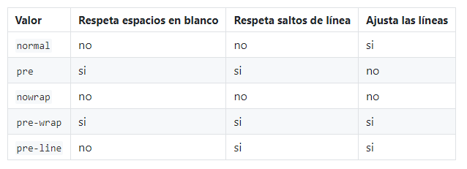
Textos
white-space: permite variar el comportamiento de los espacios en blanco.

